Slide 1
Консультация для родителей на тему: « Гендерное воспитания».
ГБДОУ детский сад № 4 Приморского района Санкт-Петербурга
воспитатель
Киселева Г.Н.

Slide 2
Гендер – (от лат. genus «род»), социальный пол, пол как продукт культуры. Это комплексное понятие, которое включает в себя биологические, психологические и социальные аспекты.

Slide 3
психологические трудности
для мальчиков на всех этапах формирования гендерной устойчивости требуются дополнительные усилия, без которых развитие автоматически идёт по женскому типу;
мужские качества традиционно ценятся выше женских и давление на мальчиков в направлении дефеминизации значительно сильнее, чем на девочек в сторону демаскулинизации (женственный мальчик вызывает неодобрение, насмешки, а маскулинная девочка воспринимается спокойно и даже положительно);

Slide 4
в раннем детстве мальчики и девочки находятся под влиянием матерей и вообще женщин, поэтому с возрастом мальчиков необходимо переориентировать на мужские образцы поведения, так как нетипичное гендерное поведение в детстве имеет для мужчин, независимо от их сексуальной ориентации, множество отрицательных последствий.

Slide 5
Этапы формирования полового самосознания детей
От рождения до 3-х лет.
Учится управлять своим телом. Происходит первичная половая идентификация. Учится определять кто мальчик, кто девочка. Проявляет внимание к различным частям своего тела.
Нередко считает, что пол можно изменить-побыть мальчиком, потом девочкой или наоборот. В играх мальчики более активны, девочки пассивны.

Slide 6
Действия взрослых:
В отношениях к мальчикам и девочкам проявлять ласку, нежность, любовь, внимание к физическим и эмоциональным потребностям детей. В общении с детьми эмоционально реагировать на их действия. Относится к ребенку адекватно его половой идентификации (отношения между членами семьи должны быть адекватны их половой идентификации).
Одевать детей в одежду, делать прическу в соответствии с их полом. Подчеркивать принадлежность к определенному кругу. Воспитывать гигиенические навыки. Мальчиков лучше обучать с помощью зрительного анализатора, девочек - с помощью слухового анализатора.

Slide 7
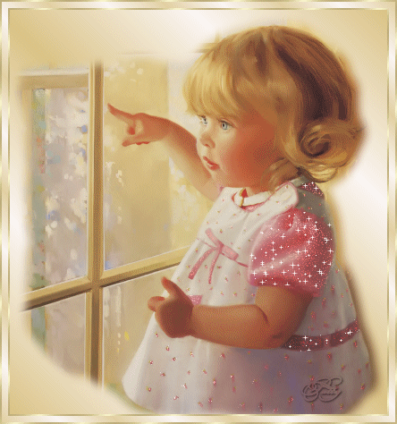
Ребенок от 3-х до 4-х.
В этом возрасте ребенок различает пол окружающих его людей, но продолжает ассоциировать его с такими случайными признаками как одежда и прическа. Делает попытки без помощи взрослых разделять роли в играх в соответствии с полом участников игры. Мальчики начинают проявлять инициативу, активность, соревновательность. Начинают складываться интересы, ценностные ориентации, предпочтения определенных видов деятельности и способов поведения, характерных для мальчиков и девочек. Появляются первые представления о социальных ролях папы и мамы) сюжетно ролевая игра «Семья».

Slide 8
Действия взрослых:
Поощрять поведение детей, соответствующее их полу. Направить свои усилия на формирование у детей наиболее полных представлений о себе - о своем теле, имени, возрасте, половой принадлежности. Развивать положительное отношение ребенка к себе.
В доступной форме дать детям знания об общем и различном у мужчин и женщин. Рост, сила, прическа, одежда, манера поведения, тон речи, род занятий, различия в телосложении, прежде всего, те, которые доступны взору ребенка (нет необходимости углубляться в анатомические особенности).

Slide 9
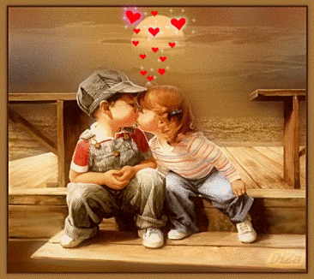
Дети от 4х до 6-ти лет.
Происходит формирование отношений между мальчиком и девочкой. Они способны распределять роли в играх по половому принципу. Игры девочек происходят в ограниченном пространстве, мальчики осваивают всю близлежащую территорию - и горизонтальную, и вертикальную. Начинают интересоваться вопросами об устройстве и работе организма.
К 5-ти 6-ти годам дети знают свою половую принадлежность и осознают ее необратимость и неизменность. Играют в то, что увидели, при этом подражают отношениям родителей.
Появляются увлечения, пылкая влюбленность, причем предметом любви может быть любой взрослый из окружения ребенка. Начинается разделение детей в общении: мальчики дружат только с мальчиками, девочки - только с девочками. Мальчики активно (подсознательно) ищут пример для подражания.

Slide 10
Действия взрослых:
Беседуя с детьми об отличиях мальчиков и девочек, подводить к мысли о том, что главной отличительной характеристикой является поведение. Поощрять в девочках женственные черты, в мальчиках - мужественные.
Беседовать о том, чем взрослые отличаются от детей, какими будут дети, когда вырастут. Отвечать на детские вопросы, связанные с различием полов, рождением ребенка (доступно в соответствии с возрастом ребенка). Понимать, что сексуальные игры детей являются закономерными: они служат для удовлетворения представлений о половых различиях и для правильного становления половой роли. Реакция взрослых должна быть обязательной, но правильной, спокойной и недопустимы возмущения и наказания, строгий запрет.

Slide 11
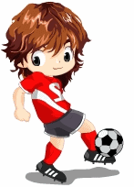
Своеобразие игровой деятельности
девочек и мальчиков
ДЕВОЧКИ | МАЛЬЧИКИ
активно прослеживается игра в куклы, дочки-матери | возникает и закрепляется интерес к оружию, машинам, спорту
используют игрушки по их прямому назначению | могут находить одному и тому же предмету разнообразное применение
интересует человек и то, что его окружает (одежда, предметы быта, украшения) | средства обеспечения жизни (как устроено, что с этим можно сделать).
для игры достаточно ограниченного пространства | занимают всю территорию

Slide 12
Прежде всего, в игре дети учатся общению друг с другом, умение устанавливать со сверстниками определенные взаимоотношения. Младшие дошкольники еще не умеют по-настоящему общаться со сверстниками. Постепенно общение между детьми становится более интенсивным и продуктивным.

Slide 13
Для того чтобы игровые методы работали, необходимо помнить, что в их основу должна быть положена не всякая игра, а сюжетно-ролевая.
Классификация Н.Я Михайленко и Н.А. Коротковой
с 2-х до 4х лет - в игре преобладают игровые действия (покормить, покатать, уложить спать и т.д.) с реальными предметами-заместителями;
с 4-х до 5 лет - в игре появляется роль, ролевое поведение;
с 5 до 7 лет - игровая деятельность строится на сюжетосложении.

Slide 14
Роль воспитателя состоит в том, что он ежедневно участвует в играх детей. При этом он руководит, как играми, в которых участвуют по желанию все дети, так и дифференцированно играет с девочками и мальчиками.
Далеко не все игры для девочек и для мальчиков подчеркивают гендерное различие детей.
Многие игры для детей-девочек могут нравиться и мальчикам, и наоборот.

Slide 15
Игры бродилки Игры с любимыми персонажами Математические игры, игры с цифрами
Вот несколько игровых жанров, которые обычно нравятся и мальчишкам, и девчонкам.
Игры приключения

Slide 16
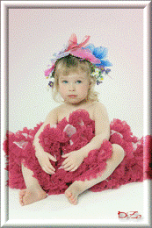
Чем мальчики отличаются от девочек
мальчики | девочки
Одеваясь, мальчики сначала наденут верх, потом низ. | Девочки, обычно наоборот, сначала наденут низ, потом верх.
Мальчики снимают футболку, ухватив её на спине рукой и перетянув через голову. | Девочки, раздеваясь, снимают блузку двумя руками, потянув наверх.
Зевая, мальчики прикрывают рот кулаком | девочки - ладонью.
Оборачиваясь на зов мальчики поворачивают корпус, потому что шея у них не такая гибкая. | Девочки поворачивают только голову.
У мальчиков в дыхании задействованы мышцы брюшного пресса. | Девочки дышат грудью
Задумываясь, мальчики почёсывают подбородок и шею. | Задумываясь, девочки наматывают прядь волос на палец.
Поправляя причёску, мальчики проводят рукой по волосам, приглаживая их. | Поправляя причёску, девочки взбивают волосы пальцами, распушая их.

Slide 17
Чем мальчики отличаются от девочек
мальчики | девочки
Поднимаясь (спускаясь) с горы мальчики просто шире расставляют ноги. | Девочки же стараются подниматься (спускаться) боком.
Рассматривая свои пятки, мальчики поднимают ногу и смотрят на неё спереди. | Рассматривая свои пятки, девочки оборачиваются за спину.
Пояс на халате мальчики завязывают ниже пупка. | Пояс на халате девочки завязывают выше пупка, на талии.
Уши мальчики затыкают ладонями. | Уши девочки затыкают пальцами.
Стараясь удобно устроиться в кресле, мальчики широко расставляют ноги, либо кладут стопу одной ноги на колено другой. | Стараясь удобно устроиться в кресле, девочки подворачивают под себя ногу.
Рассказывая секрет, мальчики просто понижают голос и наклоняют голову. | Девочки же прикрывают свой рот и ухо подружки ладонью.
Чистя зубы, мальчики широко расставляют ноги и опираются свободной рукой на край раковины. | Чистя зубы, девочки упираются рукой в бок.

Slide 18
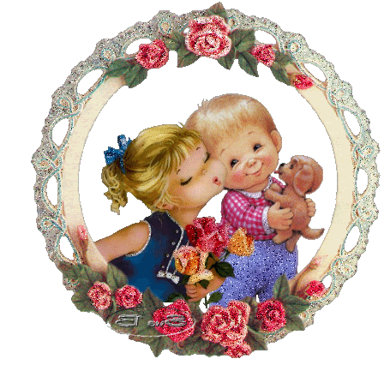
Вывод:
Сформировать представления, какими должны быть мужчины и женщины, очень важно, но ограничиться этим нельзя. Надо помочь ребенку реализовать эти представления. Для этого, прежде всего, используются естественные и создаются проблемные ситуации, близкие жизненному опыту детей. Не малую роль играет и личный пример поведения взрослого, который воспитывает ребенка.

Slide 19
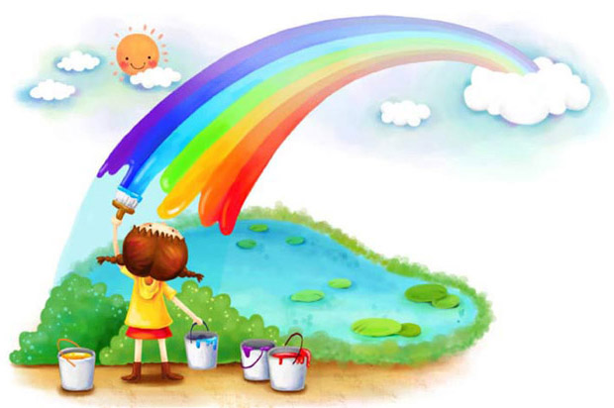
Удачи Вам !

